Slide 2
основы оказания
первой доврачебной помощи
Первая доврачебная помощь –
это комплекс простых, срочных, но, тем не менее, очень эффективных мероприятий, которые следует проводить сразу после происшествия в порядке само- и взаимопомощи.

Slide 3
Последовательность оказания первой доврачебной помощи
Прекратить воздействие повреждающих факторов
( извлечь из-под завалов или воды, вынести из горящего помещения, извлечь из машины, вагона и т. д.)
Быстро и правильно оценить состояние пострадавшего
(установить, жив пострадавший или мёртв)
Определить тяжесть травмы, поражения
( наличие кровотечения, переломов и т. д.)
Приступить к оказанию первой медицинской помощи
Подготовить пострадавшего к транспортировке
Быстро доставить пострадавшего в лечебное заведение
Оптимальный срок оказания первой доврачебной помощи - до 30 мин. после получения травмы.

Slide 4
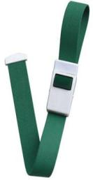
КРОВОТЕЧЕНИЯ
Истечение крови из поврежденного кровеносного сосуда

Slide 5
Виды кровотечений
В зависимости от того, какой сосуд кровоточит, кровотечение может быть:
Наружное
(истечение крови на поверхность тела)
венозным
артериальным
капиллярным
Внутреннее
( истечение крови во внутренние органы, полости и ткани)
смешанным

Slide 6
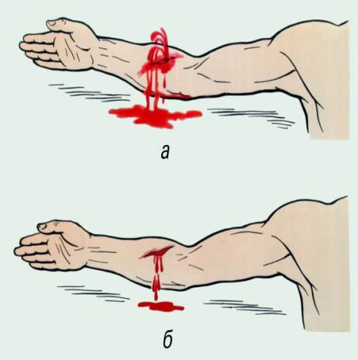
Характеристика кровотечений
Капиллярное :
кровь из мелких сосудов сочится равномерно по всей поверхности раны (как из губки)
Венозное:
кровь темно – вишневого цвета вытекает из раны непрерывно, спокойно
Артериальное:
кровь алого цвета и вытекает пульсирующей струей (выбросы крови соответствуют ритму сердечных сокращений)
Смешанное:
характеризуется признаками артериального и венозного кровотечения
А - артериальное; Б - венозное;

Slide 7
СПОСОБЫ временной остановки кровотечения
Придание поврежденной части тела возвышенного положения по отношению к туловищу
Прижатие кровоточащего сосуда в месте повреждения при помощи давящей повязки
Пальцевое прижатие кровоточащего сосуда
Максимальное сгибание конечности
Наложение кровоостанавливающего жгута

Slide 8
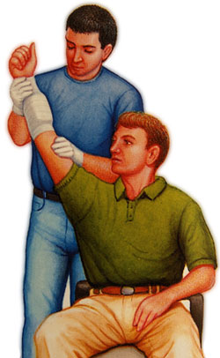
Придание поврежденной конечности возвышенного положения по отношению к туловищу

Slide 9
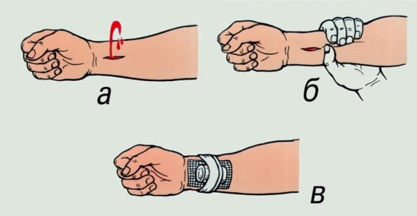
Прижатие кровоточащего сосуда в месте повреждения при помощи давящей повязки
А - кровотечение из раны
Б - прижатие кровоточащего сосуда
В - давящая повязка (поверх раны накладывают несколько слоев марли, плотный комок ваты и туго бинтуют)

Slide 10
Пальцевое прижатие кровоточащего сосуда
Этот способ дает возможность подготовиться к основательному прекращению кровотечения, подготовить жгут, закрутку и т.д.
Прижимать артерии к костным выступам лучше всего в определенных, наиболее удобных для этого точках, где хорошо прощупывается пульс
Прижать артерию можно большим пальцем, ладонью, ребром ладони, кулаком

Slide 11
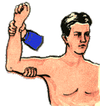
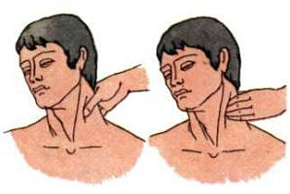
на конечностях
точка прижатия артерии должна быть выше места кровотечения
на шее и голове
точка прижатия артерии должна быть ниже раны или в ране

Slide 12
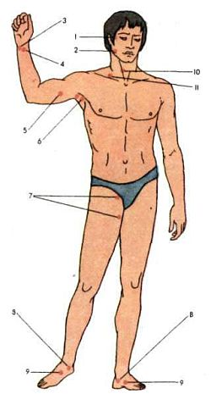
Точки прижатия артерий при кровотечениях
1 - височной
2 - наружной челюстной
3 - локтевой
4 - лучевой 5 - плечевой
6 - подмышечной
7 - бедренной
8 - задней больше-берцовой 9 - передней большеберцовой
10 - правой сонной
11 - подключичной

Slide 13
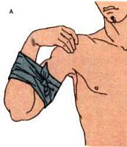
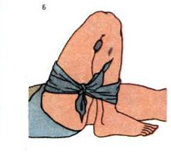
Максимальное сгибание конечности
Производят в суставе выше раны и фиксируют конечность бинтами ( подручными средствами) в таком положении. Максимальное сгибание конечности можно сохранять
не более 2 часов.
А - при ранении плечевой артерии ее прижимают пальцем к кости по внутреннему краю двуглавой мышцы
Б - бедренную артерию прижимают к бедренной кости по внутреннему краю четырехглавой мышцы

Slide 14
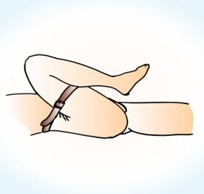
Кровотечение из бедренной артерии останавливают сгибанием нижней конечности в тазобедренном суставе, предварительно поместив в паховую область валик. После остановки кровотечения бедро фиксируют ремнем к туловищу.
Кровотечение из ран ниже колена останавливают уложив пострадавшего на спину, а в подколенную область помещают ватно-марлевый валик, бедро приводят к животу, а голень сгибают и фиксируют к бедру бинтом или ремнем.

Slide 15
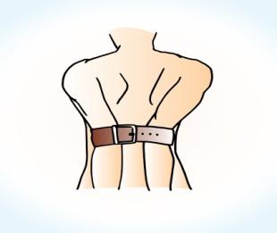
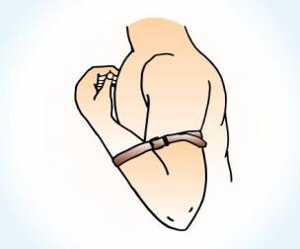
Кровотечение из верхней части плеча и подключичной области останавливают:
заводят оба плеча за спину со сгибанием в локтевых суставах, после чего их связывают с помощью бинта (ремня и т.п.). В этом случае сдавливаются артерии с обеих сторон.
Кровотечение из ран предплечья и кисти останавливают:
На сгибательную поверхность локтевого сустава укладывают ватно-марлевый валик (валик из материи), затем руку максимально сгибают в локте, притягивая с помощью бинта или ремня предплечье к плечу. В таком положении руку фиксируют бинтом (ремнем).

Slide 16
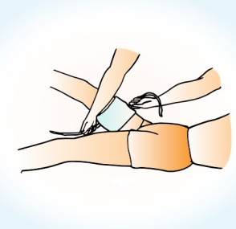
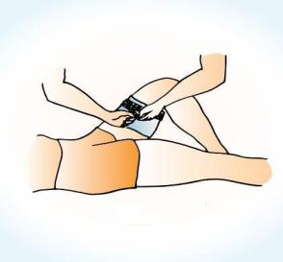
Правила наложения кровоостанавливающего жгута
накладывать жгут только на одежду (если одежды нет - подложить под жгут ткань)
жгут затягивать только до остановки кровотечения, далее затягивание прекратить
при ранении кисти, предплечья, локтевой области - жгут накладывать в верхней трети плеча
при ранении нижней конечности - жгут накладывать в средней трети бедра
под жгут положить записку с указанием времени и даты его наложения
жгут может находиться на конечности не более чем 1,5 - 2 часа, а в холодное время года – 0,5 - 1 час
Периодически (через 30 - 60 минут) жгут следует ослабить на несколько минут
(на это время пережать сосуд выше жгута пальцем), и наложить вновь, но уже с большим натяжением.
растягивание жгута
фиксирование жгута

Slide 17
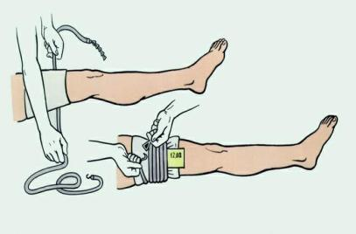
Техника наложения кровоостанавливающего жгута.
для предупреждения ущемления кожи под жгут подложить одежду (или ткань)
завести жгут за поврежденную конечность выше раны и растянуть с максимальным усилием
прижать первый тур жгута и убедиться в отсутствии пульса на артерии, ниже наложенного жгута
наложить следующие туры жгута с меньшим усилием
жгут затягивать только до остановки кровотечения, далее затягивание прекратить
обернуть петлю–застежку вокруг жгута
оттянуть петлю и завести под свободный конец жгута
под жгут положить записку с указанием времени его наложения
ЗАПОМНИ:
При правильно наложенном жгуте:
кровотечение из раны прекращается
исчезает пульс
бледнеют кожные покровы ниже места его наложения

Slide 18
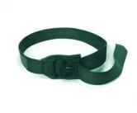
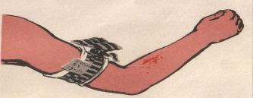
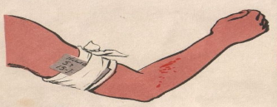
Подручные средства
При отсутствии фабричного жгута
его можно заменить импровизированными –
резиновой трубкой
галстуком
ремнем
поясом, платком, бинтом
не следует использовать проволоку
Галстук
Косынка

Slide 19
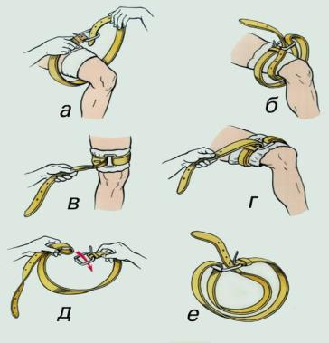
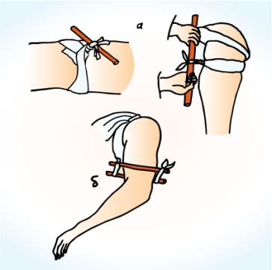
Остановка кровотечения с помощью подручных средств
Использование поясного ремня в качестве жгута: а, б, в, г – этапы наложения жгута; д, е – подготовка двойной петли.
Использование закрутки:
а - сделав узел, в который просовывают палку, закручивают до остановки кровотечения;
б -фиксируют,

Slide 20
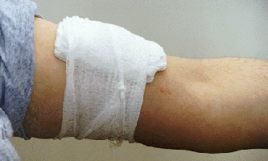
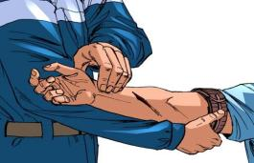
Первая помощь при наружных кровотечениях
При капиллярном:
Наложить обычную бинтовую повязку
Приподнять поврежденную конечность выше уровня туловища
При венозном:
Прижать кровоточащий сосуд пальцами
Зафиксировать конечность в определенном положении
Наложить давящую повязку
Приподнять поврежденную конечность выше уровня туловища
При артериальном:
Используются все известные способы временной остановки кровотечений, но окончательным будет наложение кровоостанавливающего жгута.

Slide 21
Смешанное кровотечение имеет признаки как артериального, так и венозного
Выделение крови через рот может быть связано с кровотечением из легких, верхних дыхательных путей, глотки, пищевода и желудка
Выделение пенистой алой крови изо рта характерно для легочного кровотечения, возникшего, например, при туберкулезе легких
«Кровавая рвота» часто возникает при язвенной болезни желудка и двенадцатиперстной кишки, если язвенный процесс разрушил кровеносный сосуд; иногда желудочное кровотечение может осложнять течение острого гастрита, опухолей желудка
Вполне достоверным признаком кровотечения из желудка и двенадцатиперстной кишки является рвота содержимым, напоминающим кофейную гущу, возможна рвота свежей и свернувшейся кровью; через некоторое время появляется дегтеобразный стул со зловонным запахом
Наличие крови в моче свидетельствует о кровотечении из почек, мочевого пузыря

Slide 22
Ситуационные задачи
Упавшее стекло нанесло резаную рану на передней
поверхности предплечья. Из раны струей вытекает
венозная кровь. Специальных приспособлений для остановки кровотечения нет. Нет стерильного материала. Имеется носовой платок, электрический утюг, кипящий чайник на плите.
Какова последовательность действий при оказании первой помощи?
1
Внезапно из носовых ходов началось обильное выделение крови. Больной обеспокоен, сморкается, сплёвывает кровь, частично её проглатывает.
Как остановить носовое кровотечение?
Какое положение следует придать больному?
2

Slide 23
Ситуационные задачи
В результате ножевого ранения возникло сильное артериальное кровотечение из подколенной артерии. Никаких инструментов и перевязочного материала нет, кроме собственной одежды и брючного ремня.
Какова последовательность оказания первой помощи?
3
При отпиливании куска доски пила неожиданно выскочила из руки столяра и поранила ногу ниже колена. Из раны в голени вытекает пульсирующей струёй кровь алого цвета.
Определите вид кровотечения и дайте его характеристику.
Перечислите последовательность оказания первой помощи.
4

